Slide 1
概率论与数理统计

Slide 2

§3.3 协方差及相关系数
一、协方差的概念与性质
二、相关系数的意义与性质
三、协方差矩阵

Slide 3


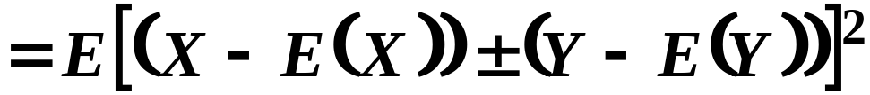
一、协方差(Covariance)的概念与性质
1. 问题的提出
若随机变量X和Y相互独立, 那么
若随机变量X和Y不相互独立,
此时不为零！称之为协方差

Slide 4

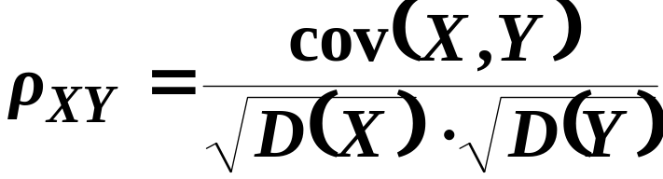
2. 协方差与相关系数的定义
定义3.7
(X,Y)是二维随机变量, 量
称为随机变量X与Y的协方差, 记为cov(X,Y), 即
而
称为 R.V. X与Y的相关系数(Correlation Coefficient)．

Slide 5
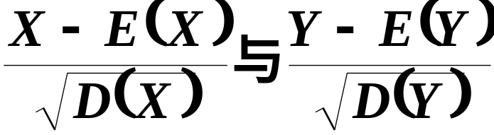
注1°
X和Y的相关系数是标准化的随机变量
的协方差.
又称为标准协方差, 是个无量纲的量.
2° cov(X, X) = D(X).
cov(X, C) = 0.

Slide 6
3、协方差的计算公式
cov(X,Y) = E(XY) − E(X)E(Y);
证
cov(X,Y)
= E{[X − E(X)][Y − E(Y)]}
= E[XY − XE(Y) − YE(X) + E(X)E(Y)]
= E(XY) − 2E(X)E(Y) + E(X)E(Y)
= E(XY) − E(X)E(Y).

Slide 7
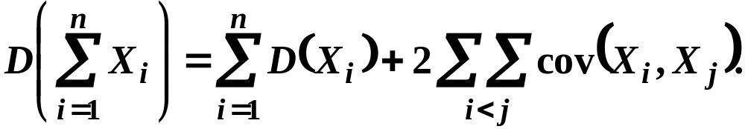
4、协方差的性质
性质1
cov(X,Y) = cov(Y, X).
性质2
cov(X,Y) = E(XY) − E(X)E(Y).
性质3
cov(aX, bY) = abcov(X,Y) , a, b为常数．
性质4
cov(X₁+X₂,Y) = cov(X₁,Y) + cov(X₂,Y).
性质5
若X与Y独立, 则cov(X,Y) = 0.
性质6
D(X ± Y) = D(X) + D(Y) ± 2cov(X,Y).
推广

Slide 8
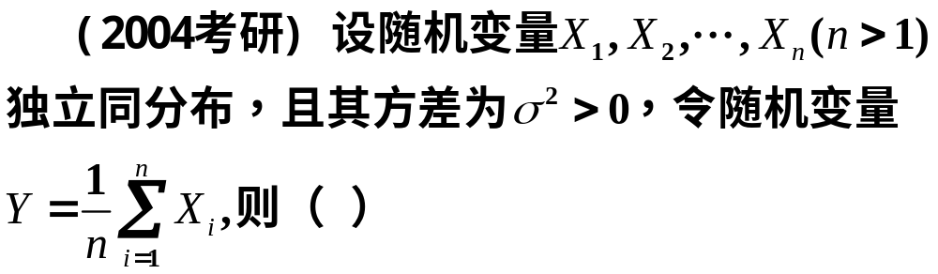
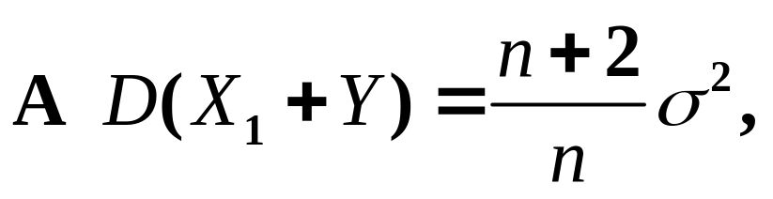
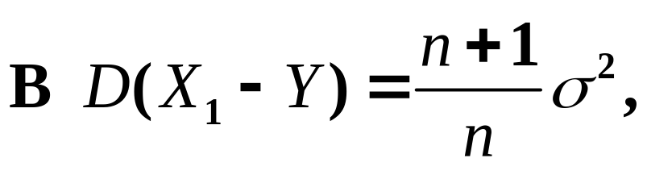
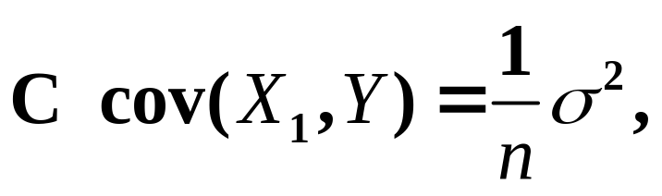

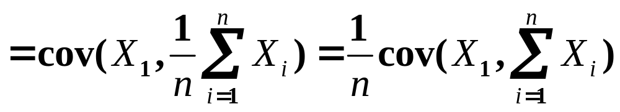
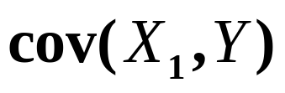
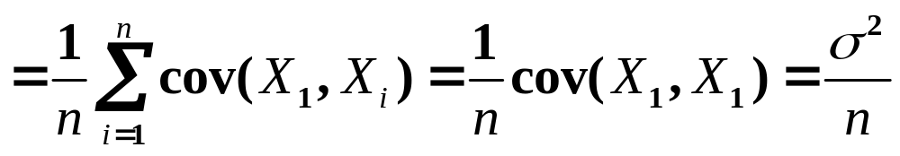
例1
解

Slide 9
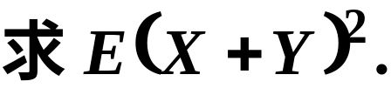
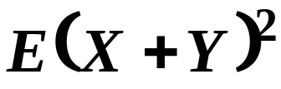







例2
设随机变量X与Y的相关系数为0.5,
解

Slide 10
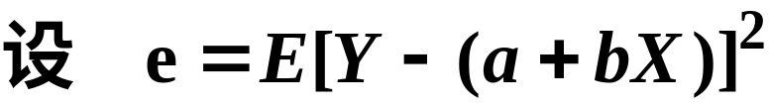
二、相关系数的意义与性质
1. 问题的提出
问:应如何选择a, b, 可使得随机变量a + bX
最接近随机变量Y? 接近的程度又如何来衡量?
分析

Slide 11
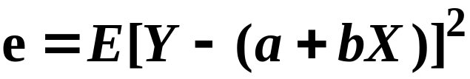
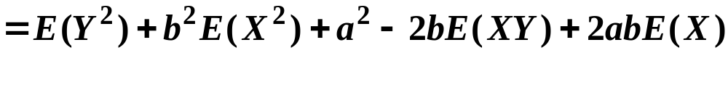

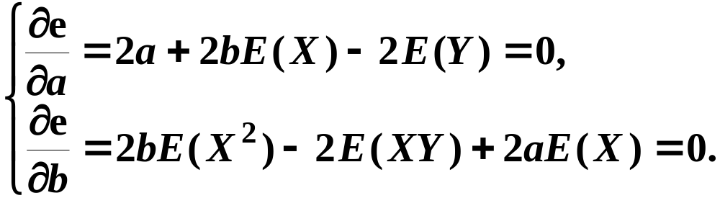

Slide 12
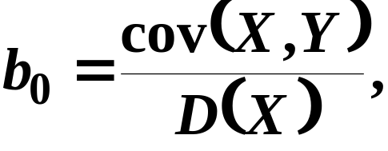
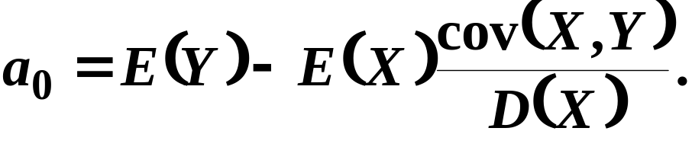
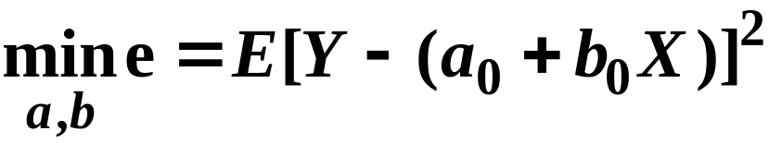
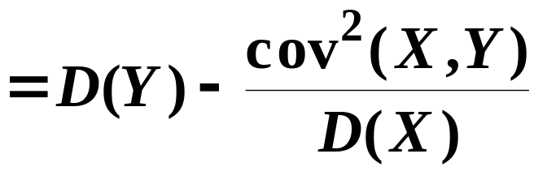
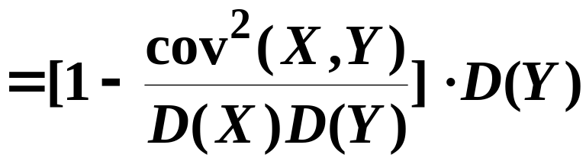
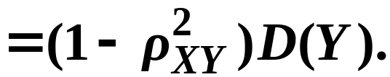
解之得

Slide 13
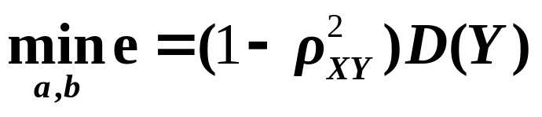


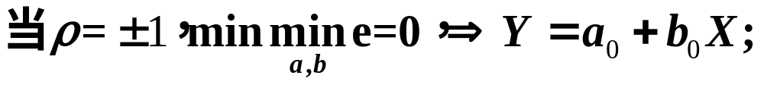




结论：
若0<| |<1,
Y与X相关;
定义3.8
设随机变量X与Y的相关系数

Slide 14



2. 相关系数的意义
若
Y与X有严格线性关系;
若 =0， Y与X无线性关系;
若0<| |<1,
Y与X相关;

Slide 15

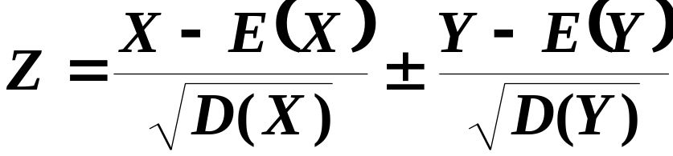
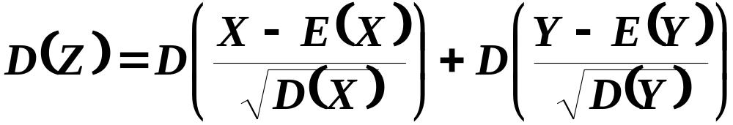
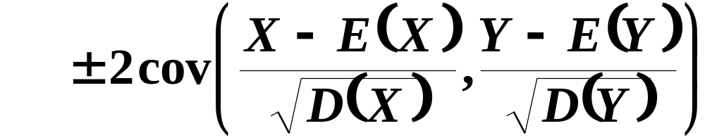


3、相关系数的性质
性质1
证
设随机变量
则
即

Slide 16
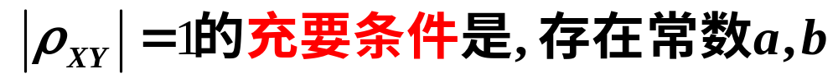


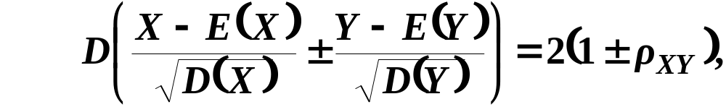
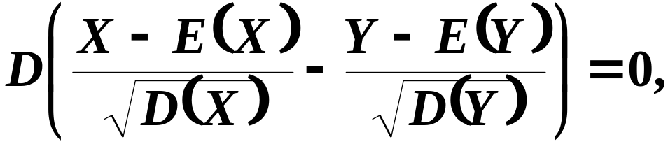

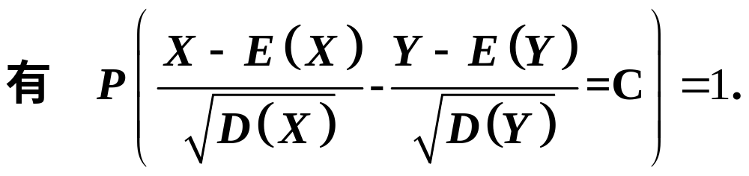
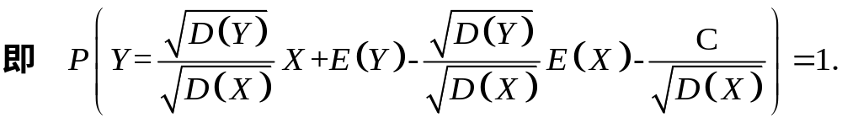
性质2
证
(⇒)
当

Slide 17
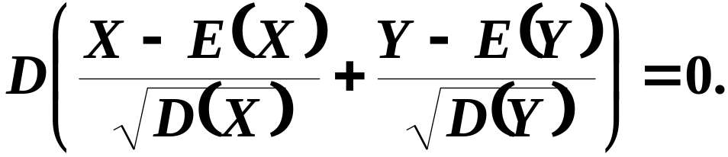

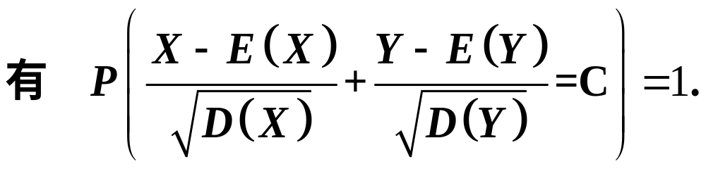
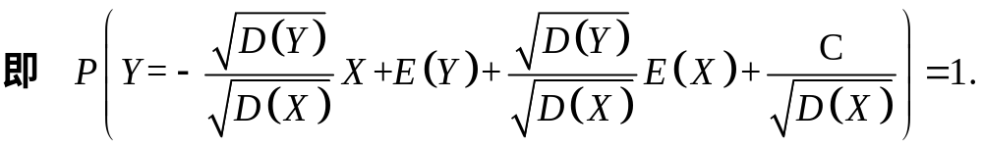

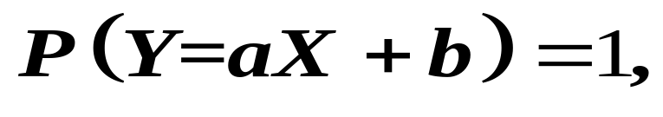

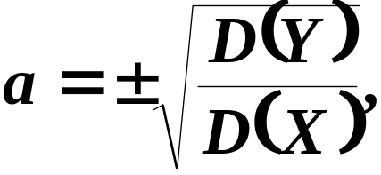
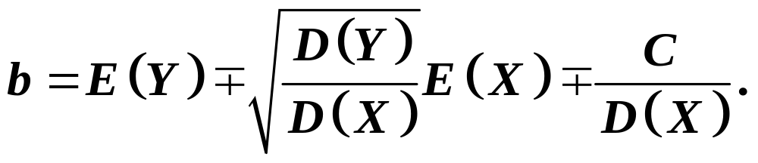
其中

Slide 18

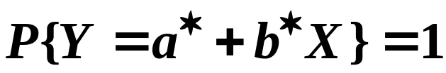
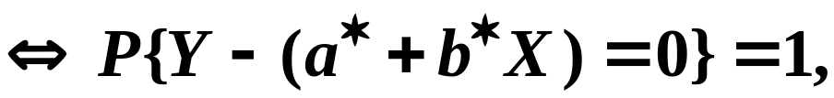
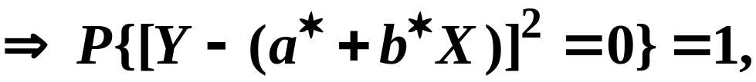
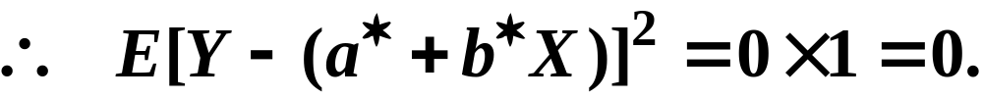
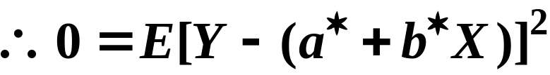
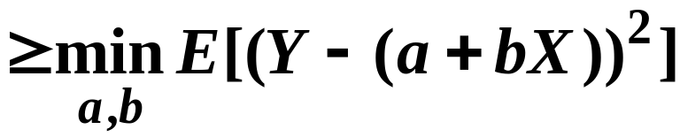
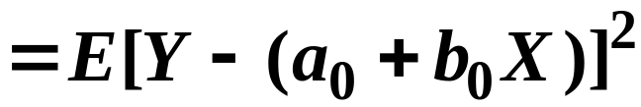
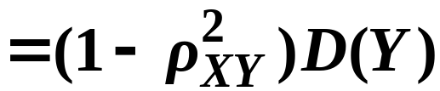


(⇐)
(数学期望定义)

Slide 19
4. 独立与不相关的关系
性质3
若X与Y相互独立, 则X与Y不相关,
反之不真.
不相关与相互独立的关系 (性质3)
相互独立
不相关

Slide 20
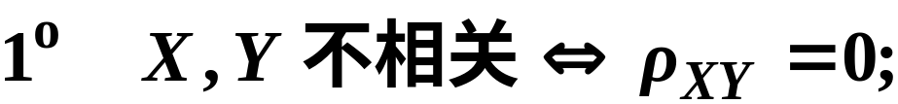
不相关的充要条件

Slide 21
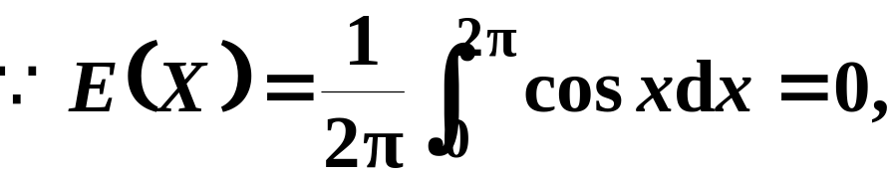
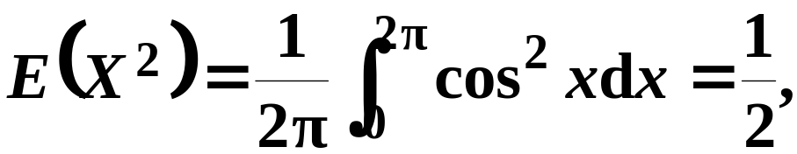


例3
解

Slide 22







Slide 23







由
可知:
存在线性关系.
X与Y不相关;
因此, X与Y不独立.

Slide 24








例2
相关系数.
解
由

Slide 25









Slide 26







Slide 27



注2°
二维正态分布密度函数中, 参数 代表了
X与Y的相关系数;
2° 对于二维正态随机变量(X, Y),
(证明见P46例2.12)

Slide 28


例4
随机变量X与Y的方差存在且不等于0,
则D(X + Y) = D(X) + D(Y)是X和Y . (考研试题)
A 不相关的充分条件, 但不是必要条件
B 独立的充分条件, 但不是必要条件
C 不相关的充分必要条件
D 独立的充分必要条件
解
显然应该选择C.

Slide 29

例5
设随机变量X与Y独立同分布, 记U = X−Y,
V = X + Y, 则随机变量U与V必然( ).
A 不独立
B 独立
C 不相关
D 相关
解
所以X与Y不相关.
X与Y同分布

Slide 30




三、协方差矩阵
1. n 维随机变量协方差矩阵
设 n 维随机变量
的二阶混合中心矩
, 都存在, 则称矩阵
为n 维随机变量
的协方差阵.

Slide 31



2. 二维随机变量的协方差矩阵
其中

Slide 32

注1⁰协方差矩阵为非负定矩阵.
注2⁰ 协方差矩阵的应用.

Slide 33




由于
引入矩阵

Slide 34




由此可得

Slide 35





由于

Slide 36


内容小结
1. 协方差与相关系数的定义
X与Y的协方差,
相关系数.

Slide 37

2. 相关系数的意义
联系较紧密.

Slide 38


再见

Slide 39

备用题
例1-1 设X与Y是两个随机变量, 且D(X) = 1,
D(Y) = 3, cov(X, Y) = − 0.3, 求方差D(X+Y) 与
D(2X−3Y).
解

Slide 40


例1-2
设随机变量X和Y均服从参数λ = 1/2
的指数分布,
令函数
U=2X , V=X−Y, 求U与V的协方差 cov(U,V).
解 由随机变量X和Y均服从参数λ = 1/2的
指数分布, 则
D(X) = 4, D(Y) = 4.
而

Slide 41

例2-1
设二维连续型随机变量(X, Y)的联合密度函数为
试计算D(2X − 3Y + 8).
解 由性质3.16得
D(2X − 3Y + 8) = D(2X) + D(3Y) − 2cov(2X, 3Y)
= 4D(X) + 9D(Y) − 12cov(X, Y)

Slide 42



为了计算上述方差和协方差, 需要先计算E(X), E(X²), E(Y), E(Y²)和E(XY). 为此, 先计算X和Y的边缘分布.
由此计算得

Slide 43






Slide 44




于是可得协方差
代回原式, 可得
D(2X − 3Y + 8)

Slide 45




例2-2
设二维连续型随机变量(X, Y)的联合密度函数为
解

Slide 46


由协方差公式得

Slide 47




例2-3
求Z的数学期望和方差;
(2) 求X与Z的相关系数;
解

Slide 48





Slide 49




Slide 50




例2-4
解

Slide 51


例4-1
例4-1 设随机变量X, Y有方差, 求证: 随机变量U = X + Y与V = X − Y不相关的充分必要条件为D(X) = D(Y).
解 因为
因此, cov(U,V) = 0 的充要条件是 D(X) = D(Y).

Slide 52
例4-2
设掷三次均匀硬币, 随机变量X表示出现
的正面次数, Y表示正面次数与反面次数的差的
绝对值,
(1) X与Y是否不相关?
(2) X与Y是否相互独立?
解 计算概率, 得联合分布律
Y X | 0 1 2 3
1 | 0 3/8 3/8 0
3 | 1/8 0 0 1/8

Slide 53

计算行和与列和, 得边缘分布律
由于
因此, X与Y不相互独立.
又因为
由协方差公式得
于是X与Y不相关.

Slide 54



四、备选题

Slide 55









解
同时

Slide 56









因而
得出
得出

Slide 57








例2

Slide 58








Slide 59








所以
那么

Slide 60






例3

Slide 61





